Slide 1
PROYECTO DE ORDENANZA REFORMATORIA AL LIBRO II.5 DE LA IGUALDAD, GÉNERO E INCLUSIÓN, TÍTULO I, ART. 900 QUE INCORPORA EL SUBSISTEMA DE PROTECCIÓN INTEGRAL A LOS CIUDADANOS/AS QUE RESIDEN EN ZONAS DE RIESGO ASOCIADO A LAS SUBCUENCAS HIDROGRÁFICAS
Febrero 2023 Iniciativa de la Lic. Laura Altamirano

Slide 2
Exposición de Motivos
Cristopher Velasco, presidente de la Asociación de Profesionales en Gestión Riesgos del Ecuador, explica que los desastres no son naturales sino una construcción social y es la consecuencia de construir sobre un sistema de quebradas.

Slide 3
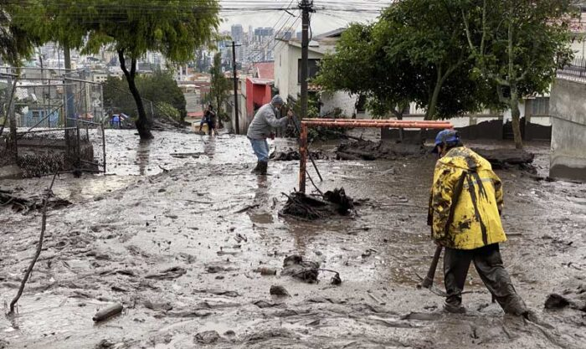
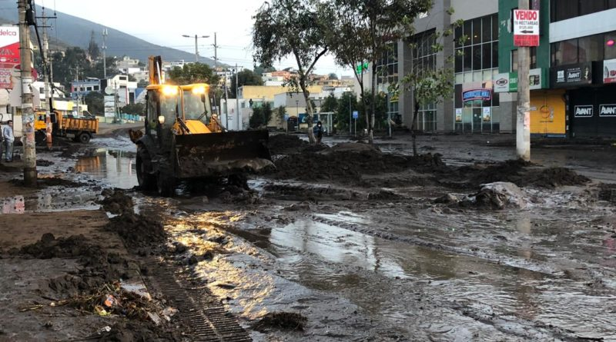
ALUVIONES EN QUITO
La Gasca 2022, se desborda la quebrada el Tejar, como resultado 28 fallecidos y 53 heridos, varias viviendas y familias afectadas
La Gasca 25/02/1975, 2 personas murieron y 5 resultaron heridas
La Comuna 1997 / 2 personas murieron y daños materiales
Pomasqui 2020-2021 la quebrada Santa Teresita se desbordó, 9 viviendas afectadas
El Condado 1983 muchos damnificados, familias de escasos recursos y 3 personas murieron
El Pinar 2019 la quebrada se tapono y se desbordo
El Recreo 2008 la quebrada la Clementina se desborda
Ciudadela Ibarra 2012, el lodo llegó hasta 80 cm. De altura

Slide 4
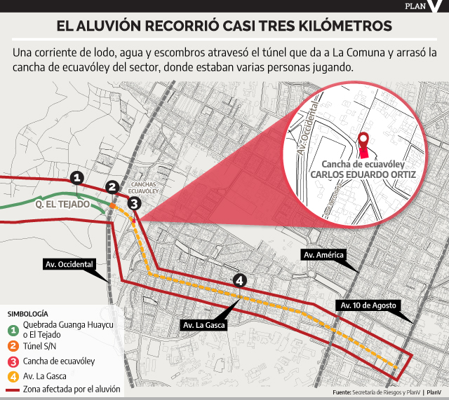
Es evidente que el Distrito Metropolitano de Quito (DMQ) crece sin planificación urbana, no se ha considerado las condiciones geográficas, ni ambientales en donde se desarrollan proyectos urbanísticos, por ello históricamente barrios enteros han sido afectados a lo largo de la historia por aluviones, deslizamientos e inundaciones
El crecimiento acelerado y desordenado de algunas áreas de la ciudad, especialmente en las partes altas de las laderas, la superpoblación, la manera de apropiación del espacio público urbano, los bajos ingresos de gran parte de la población, el problema de desplazamiento forzado, han generado el surgimiento de los barrios no regularizados;
El reporte del Panel Intergubernamental de Cambio Climático(IPCC) dice que las personas que viven en las riberas de los ríos y los barrios marginales que están construidos en las laderas de las montañas o en terrenos de mayor riesgo, se encuentran entre los más vulnerables y más afectados por inundaciones de todo tipo.

Slide 5
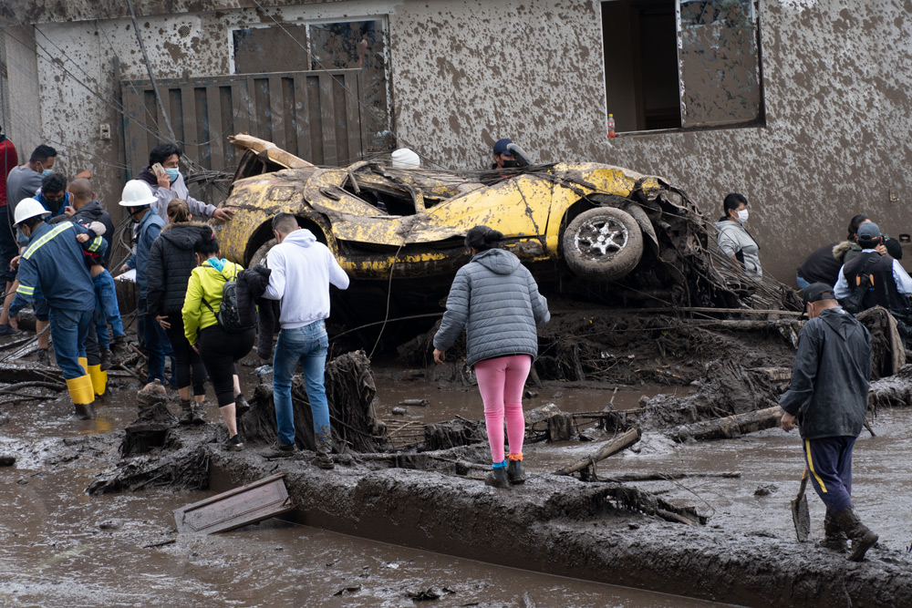
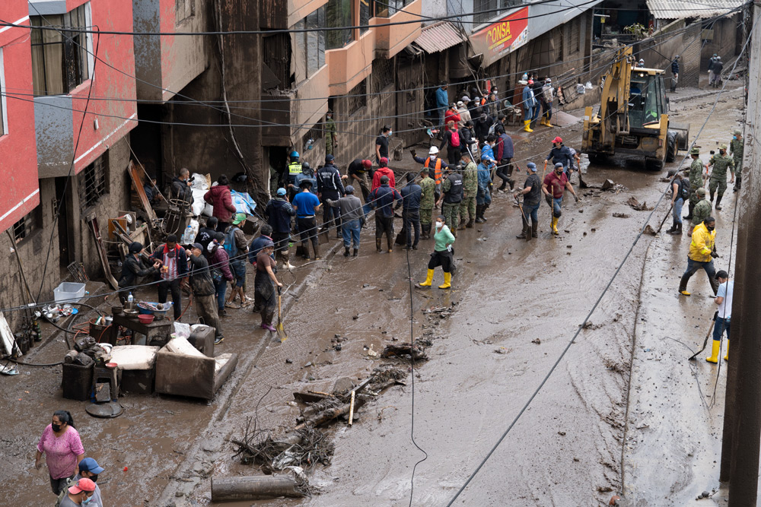
En conclusión, los moradores que se encuentran en zonas de riesgo asociados a las subcuencas hidrográficas en la ciudad de Quito se encuentra en un peligro constante debido al crecimiento urbano no organizado, ni planificado.
Las personas que viven en estos lugares tienen un constante miedo ya que en todos estos eventos han cobrado la vida de moradores de la zona, causado incontables daños materiales, también se ha visto afectación a la fauna y flora urbana, modificación de las cuencas de las quebradas, por ello una política municipal preventiva y de particular atención a los moradores que viven en estos lugares y a las subcuencas hídricas es importante, y, es en donde radica la necesidad de la conformación del Subsistema De Protección Integral a los Ciudadanos/As Que Residen En Zonas De Riesgo Asociado A Las Subcuencas Hidrográficas

Slide 6
Base Legal
CUERPO LEGAL | ARTICULOS
Constitución de la República | 3/14/31/230/264/375/389/390/397
Ley de Seguridad Pública del Estado | 11
Código Orgánico de Organización Territorial, Autonomía y Descentralización | 84/140
Código Orgánico Municipal para el Distrito Metropolitano de Quito | 841/844/853/854/855/876/877/895/897/900/1572/1946/3162/3799
Ley Orgánica Ordenamiento Territorial, Uso y Gestión del Suelo | 11
Código Orgánico del Ambiente | 59/190
Régimen Administrativo de Suelo establece | 2266,182
Que, el artículo 389 de la Constitución de la República, señala que es deber del Estado proteger “(…) a las personas, las colectividades y la naturaleza frente a los efectos negativos de los desastres de origen natural o antrópico mediante la prevención ante el riesgo, la mitigación de desastres, la recuperación y mejoramiento de las condiciones sociales, económicas y ambientales, con el objetivo de minimizar la condición de vulnerabilidad (…)”;

Slide 7
CONTENIDO DE LA INICIATIVA
EL PRESENTE PROYECTO DE ORDENANZA ESTA CONFORMADO POR
La exposición de motivos
Parte considerativa
Articulado (1 articulo normativo que incluye la creación del subsistema J)
1 disposición transitoria ( fija el plazo de 6 meses para la creación del subsistema j)
1 disposición final

Slide 8
Artículo 1.
Inclúyase en el Libro II.5 DE LA IGUALDAD, GÉNERO E INCLUSIÓN SOCIAL, TÍTULO I De la Implementación y Regulación del Sistema de Protección Integral en el Distrito Metropolitano de Quito, Capitulo II. Sección II. Parágrafo V. Sub parágrafo II. Artículo 900 el Literal j, bajo el siguiente texto:
j) Subsistema de protección integral a los ciudadanos/as que residen en zonas de riesgo asociado a las microcuencas hidrográficas.

Slide 9
DISPOSICIONES TRANSITORIAS
Disposición Transitoria Primera: La Secretaría Rectora y Responsable de las políticas sociales tendrá el plazo de 6 meses para implementar el subsistema de protección integral a los ciudadanos/as que residen en zonas de riesgo asociado a las subcuencas hidrográficas, incluyendo a todos los actores.

Slide 10
GRACIAS POR SU ATENCIÓN

